Slide 1
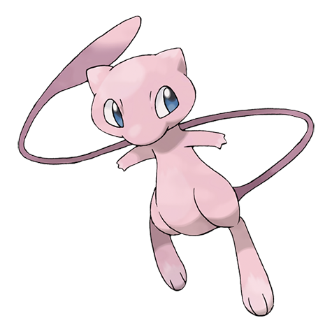

Prototipado De diseño web basado en pokemon

Slide 2

Introduccion
Se trata de una propuesta creativa para realizar el proceso de diseño de una página web tomando como inspiración el universo de Pokémon. El "prototipado" en diseño web es la fase en la que se crean representaciones visuales preliminares de la estructura, funcionalidades y flujo de la interfaz de usuario, sin necesidad de desarrollar el producto final.

Slide 3
¿Por qué diseñar una página web -pokemon?
Muchas personas que crecieron con Pokémon todavía tienen un afecto profundo por la franquicia. Ofrecer una página web donde se combine la nostalgia de los fans con el aprendizaje sobre el mundo Pokémon puede resultar atractivo para un público diverso, desde aquellos que quieren revivir su niñez hasta los más jóvenes que acaban de conocer la franquicia.
En resumen, idear una página web de Pokémon puede ser una excelente manera de capitalizar la enorme base de fans, ofrecer valor en términos de recursos educativos y entretenimiento, o crear una plataforma en la que los fans puedan interactuar y disfrutar del universo Pokémon de una manera innovadora.

Slide 4
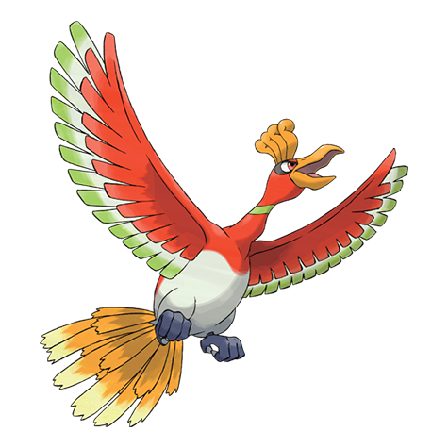

01
Propuestas de diseño

Slide 5
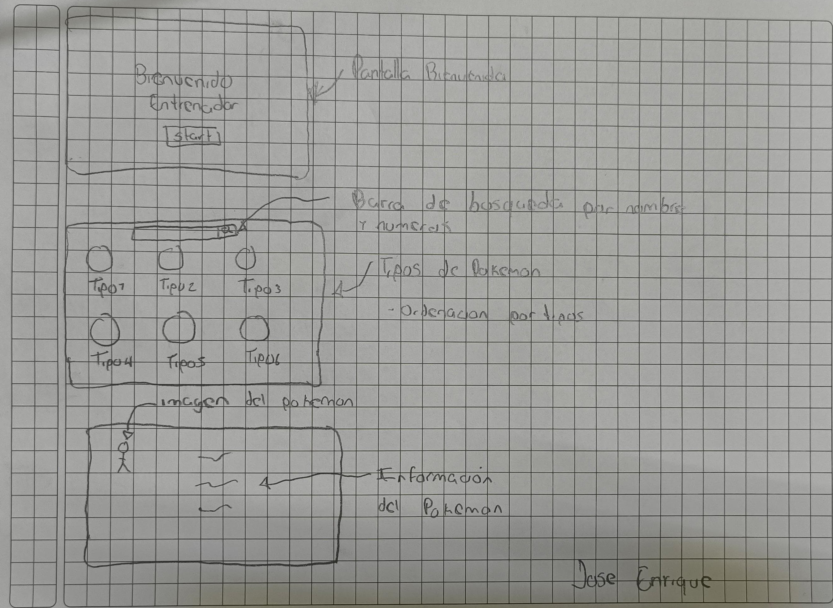
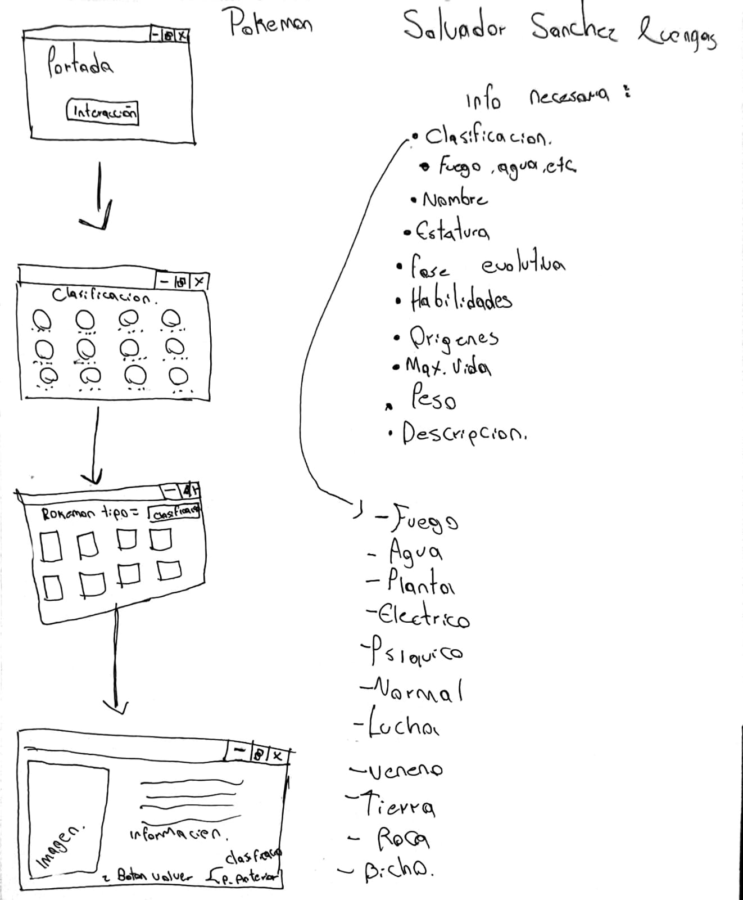
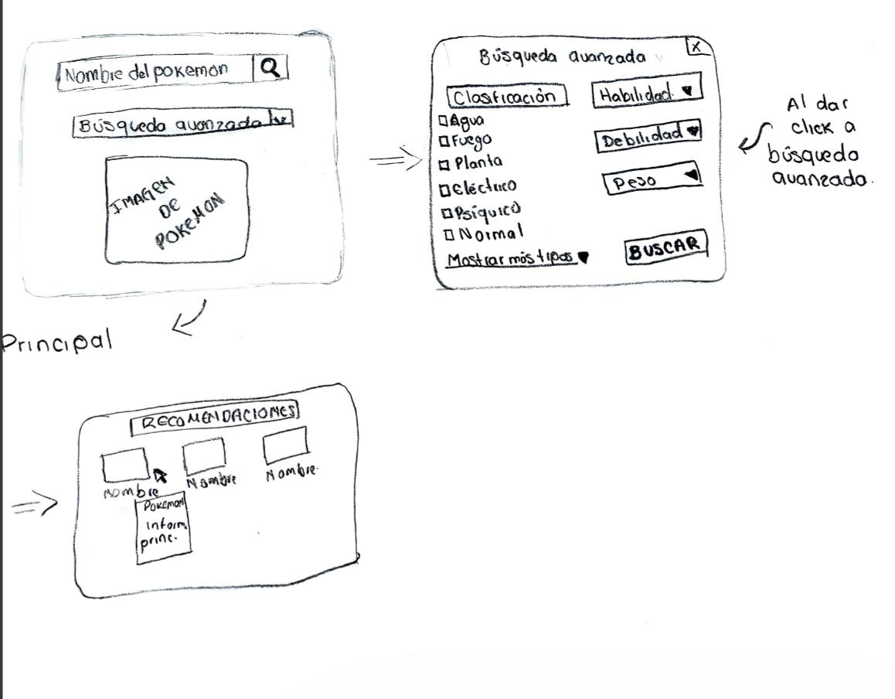
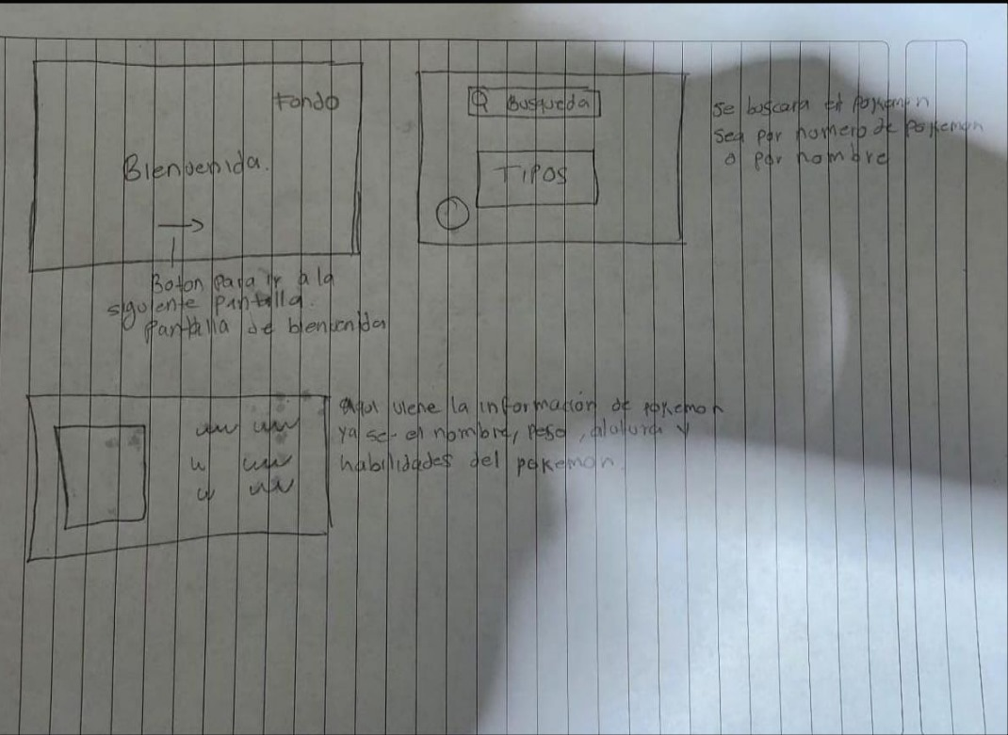

Slide 6
Pantalla 1: Bienvenida
La pantalla inicial presenta un botón central con el mensaje "Bienvenido, entrenador" y un botón prominente que dice "Start". Este botón es la principal llamada a la acción y, al hacer clic en él, el usuario inicia la experiencia de búsqueda. El diseño es acogedor y utiliza elementos visuales del mundo de Pokémon, creando una atmósfera amigable y de bienvenida.
Pantalla 2: Clasificación por Tipos de Energía
En esta pantalla, se ofrece una barra de búsqueda para filtrar Pokémon por nombre o número, permitiendo una búsqueda rápida y precisa. Además, los Pokémon están organizados en categorías basadas en sus tipos de energía (agua, fuego, eléctrico, etc.), y se puede ordenar por estos tipos para facilitar la navegación. Los tipos están claramente divididos y representados visualmente, lo que ayuda a los usuarios a encontrar rápidamente lo que buscan.
Pantalla 3: Resultados Filtrados por Tipo de Energía
Una vez filtrado por tipo de energía, se muestran los resultados de los Pokémon correspondientes. Cada Pokémon aparece con su información básica y una imagen clara del mismo. Los detalles incluyen su nombre y una pequeña descripción, brindando al usuario una forma rápida de identificar y explorar los Pokémon disponibles en el tipo de energía seleccionado.
José Enrique González Sánchez

Slide 7
Pantalla 1: Bienvenida
En la pantalla inicial, el usuario encuentra una barra de búsqueda donde puede buscar Pokémon por nombre o número. También hay un botón para acceder a la Búsqueda Avanzada si se desean resultados más específicos. Así mismo, se muestra una imagen destacada de un Pokémon sugerido, lo que hace la experiencia más atractiva. Todo esto está rodeado de un diseño colorido y temático de Pokémon, creando una atmósfera acogedora.
Pantalla 2: Búqueda avanzada
En la Búsqueda Avanzada, el usuario puede aplicar filtros específicos como Clasificación, Habilidad, Debilidad y Peso para realizar búsquedas más precisas. Cada filtro tiene opciones que permiten al usuario personalizar los resultados de forma fácil e intuitiva, ayudando a encontrar exactamente lo que busca.
Pantalla 3: Resultados Filtrados
Una vez aplicados los filtros, la pantalla muestra los resultados con una imagen clara del Pokémon y sus datos relevantes, como nombre, tipo, habilidades, etc. Además, se ofrece una lista de recomendaciones de otros Pokémon con características similares, ayudando al usuario a descubrir más opciones relacionadas con su búsqueda.
Alejandra Jiménez Venegas

Slide 8
Pantalla 1: Bienvenida
Al ingresar al sitio web, el usuario ve un mensaje de bienvenida, como “Bienvenido”. Este mensaje está acompañado de un botón o flecha que invita al usuario a continuar a la siguiente pantalla. La interfaz es limpia y atractiva, con colores y elementos gráficos relacionados con Pokémon.
Pantalla 2: Búsqueda
En esta pantalla, el usuario puede buscar un Pokémon ingresando su nombre o número en un campo de texto. A medida que escribe, se muestran sugerencias de Pokémon relacionados. También hay filtros para refinar la búsqueda por tipo (agua, fuego, eléctrico, etc.) o categorías como "Legendarios". La pantalla es intuitiva y permite una búsqueda rápida.
Pantalla 3: Resultados Filtrados
Aquí se muestra la información detallada del Pokémon seleccionado, como su nombre, imagen, peso, altura y habilidades. Esta información está organizada de manera clara y visualmente atractiva. También se incluyen botones para regresar a la búsqueda o ver más detalles, como las evoluciones o movimientos del Pokémon.
Ernesto Manuel Ramos Barrera

Slide 9
Pantalla 1: Bienvenida
La pantalla de bienvenida presenta un botón central que invita al usuario a comenzar la búsqueda de Pokémon, con mensajes como "Comenzar" o "Explorar". La pantalla utiliza gráficos y colores temáticos de Pokémon para crear una atmósfera amigable y envolvente que hace sentir al usuario que está entrando al mundo del juego.
Pantalla 2: Clasificación por Tipos de Energía
Una vez que el usuario hace clic en el botón, llega a la pantalla de clasificación, donde puede filtrar los Pokémon por tipos de energía (fuego, agua, eléctrico, etc.). Los tipos están representados por botones o tarjetas con iconos visuales que facilitan la selección. El diseño es intuitivo, con colores vibrantes y elementos interactivos que hacen la navegación divertida y dinámica.
Pantalla 3: Resultados Filtrados por Tipo de Energía
Al seleccionar un tipo de energía, el usuario es llevado a una pantalla que muestra una lista o cuadrícula de Pokémon correspondientes. Cada Pokémon aparece con una miniatura y su nombre, y el usuario puede desplazarse fácilmente por los resultados. También se incluye una barra de búsqueda para filtrar aún más los Pokémon según atributos como el nombre o la fase evolutiva.
Pantalla 4: Detalles del Pokémon
Al seleccionar un Pokémon, se accede a una pantalla detallada con una imagen grande del Pokémon y datos clave como su clasificación, nombre, estatura, fase evolutiva, habilidades, origen, peso y una breve descripción. Esta información permite al usuario conocer a fondo las características del Pokémon seleccionado.
Salvador Sánchez Luengas

Slide 10

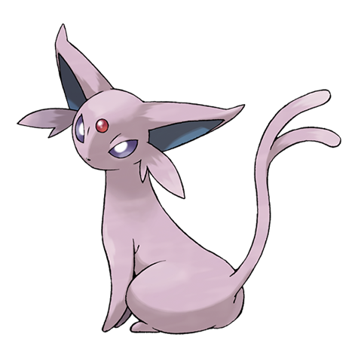
02
Propuesta Final

Slide 11
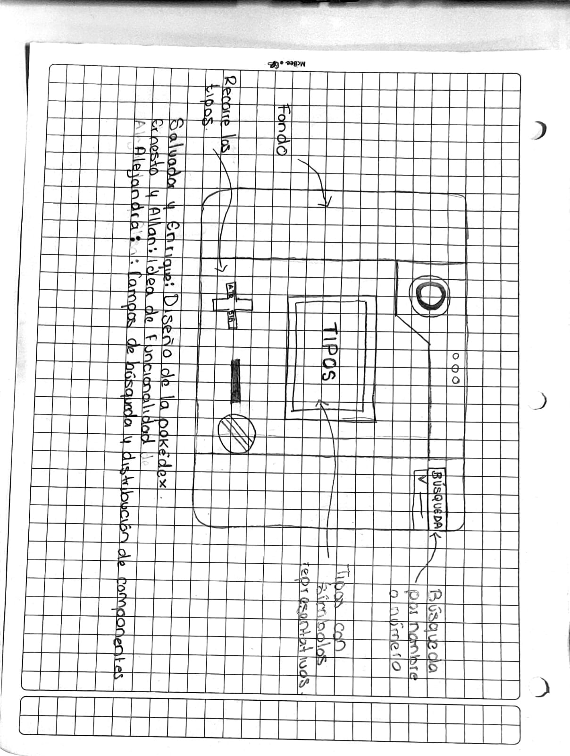
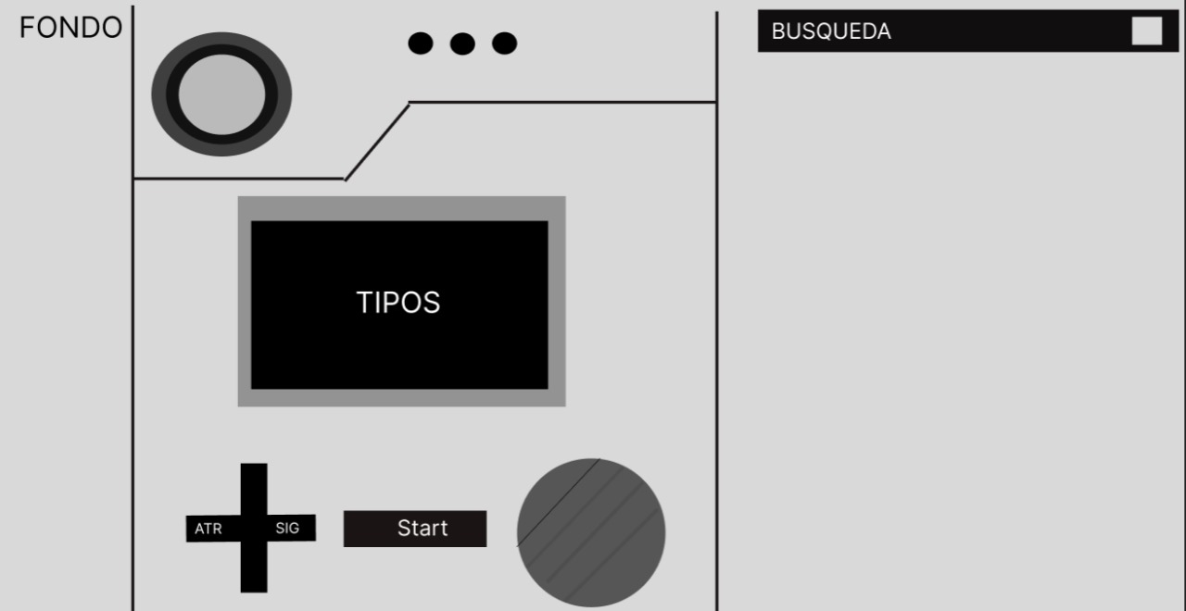

Slide 12
Descripción del proceso de diseño:
En la fase de ideación para nuestro proyecto de diseño web, cada integrante del equipo aportó ideas clave que definieron el concepto visual de nuestra propuesta:
Salvador y José Enrique propusieron tomar como inspiración la Pokédex, un elemento icónico del universo Pokémon, y basar el diseño web en su estructura visual característica. Esto significaba utilizar una estética que evocara las formas y los estilos de los dispositivos de la Pokédex, lo que implicaba una serie de paneles, divisiones y contornos geométricos. Esta estructura modular y ordenada no solo refleja la tecnología avanzada del mundo Pokémon, sino que también sugiere un enfoque funcional y organizado en la disposición de la información.

Slide 13
Alejandra sugirió que la barra de búsqueda fuera un elemento central del diseño, convirtiéndola en un componente fundamental para facilitar la navegación. La barra de búsqueda es un recurso clave en muchas páginas web modernas, y Alejandra vio en ella una herramienta que no solo mejoraría la accesibilidad, sino que también contribuiría a dar una apariencia organizada y dinámica al sitio. Al integrarla de manera prominente en el diseño, la barra de búsqueda sería visible y fácilmente accesible para los usuarios, permitiéndoles encontrar rápidamente lo que necesitan, sin tener que navegar por múltiples menús o pantallas.

Slide 14
Ernesto aportó la sugerencia de incluir botones distintivos dentro del diseño, enfocándose en cómo deberían verse visualmente en pantalla y en su disposición estética. Al igual que los botones y controles en el universo de Pokémon tienen un estilo único y reconocible, Ernesto propuso que los botones en la página web fueran claramente diferenciables y alineados con el tema Pokémon, utilizando colores, formas y texturas que evocaran la tecnología y la estética de la franquicia. Por ejemplo, los botones podrían tener formas redondeadas o de estilo retro-futurista, similar a los controles en los dispositivos de los personajes de Pokémon.

Slide 15
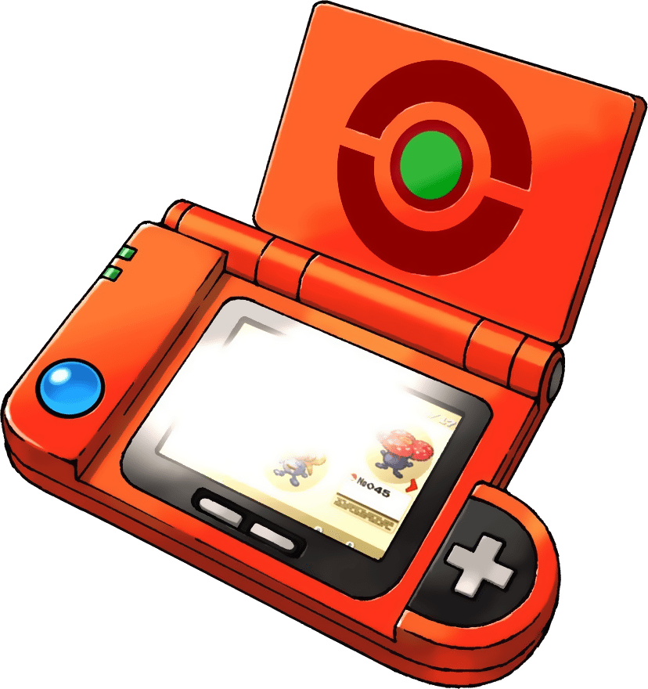
El resultado fue una combinación equilibrada de estas ideas, donde la temática inspirada en la Pokédex se integra con elementos funcionales como la barra de búsqueda y los botones diseñados de forma visualmente atractiva. Esta colaboración nos permitió crear una base sólida para el prototipo, enfocándonos exclusivamente en el aspecto visual sin considerar funcionalidad.

Slide 16
APRENDIZAJE
El proyecto demostró cómo una temática visual atractiva (como la Pokédex) puede integrarse de manera efectiva con elementos funcionales (como la barra de búsqueda y los botones). Aunque en este caso el enfoque fue en la apariencia visual, el aprendizaje clave es cómo ambos aspectos deben colaborar para crear una experiencia coherente. Si bien la funcionalidad no fue el enfoque principal, el diseño visual debe preparar el terreno para una eventual integración de funciones, garantizando que los usuarios se sientan cómodos e intuitivos al interactuar con la página. Además el trabajo en equipo logró una lluvia de ideas que nos llevaron a este resultado.

Slide 17
Integrantes:
José Enrique González SÁNCHEZ Alejandra Jiménez VENEGAS ERNESTO MANUEL RAMOS BARRERA Salvador Sánchez Luengas

